Slide 1

Прогноз отказов промышленного оборудования
Дисциплина: «Автоматизация машинного обучения»
Уральский Федеральный Университет
Докладчик: Скрипин Сергей Владимирович
студент магистратуры, группа РИМ-150920к

Slide 2

Состав команды:
Буржимский Сергей
ETL, feature engineering, EDA
Яньшин Александр
Обучение модели, MLflow, метрики
Фер Андрей
Инференс, мониторинг, рекомендации по обслуживанию
Скрипин Сергей
Docker, CI/CD, README, презентация

Slide 3
Бизнес-задача:
Производственное оборудование генерирует телеметрию:
температура, обороты, момент, износ инструмента
Задача: заранее оценивать вероятность отказа (Machine failure)
Цели:
· Сократить внеплановые простои
· Планировать обслуживание по риску, а не по календарю
· Выдавать рекомендации по КПД и износу инструмента
Переход от календарного ТО к предиктивному обслуживанию

Slide 4
Данные и ETL:
Источник данных:
· Kaggle Playground Series S3E17
· Train: ~136 429 записей | Test: ~90 954 записей
· Целевая переменная: Machine failure (дисбаланс ~1,6%)
· Типы оборудования: L (low), M (medium), H (high)
Сырые признаки:
· Air/Process temperature [K], Rotational speed [rpm]
· Torque [Nm], Tool wear [min], Type
· Флаги отказов: TWF, HDF, PWF, OSF, RNF
Инженерные признаки (feature engineering):
· delta_temperature [K], Power [kW], efficiency [%]
· air_mass, air_heat_power [kW], total_failures_cum

Slide 5
Архитектура ML-пайплайна:
Поток данных:
train.csv / test.csv
↓
ETL: load.py → features.py
↓
train.py → model.cbm + MLflow tracking
↓
predict.py → predictions.csv + maintenance_recommendations.csv
DevOps:
· Docker — воспроизводимый запуск train/predict в контейнере
· GitHub Actions — CI: pytest + Docker smoke train
· MLflow — tracking URI: artifacts/mlflow.db + mlartifacts/

Slide 6
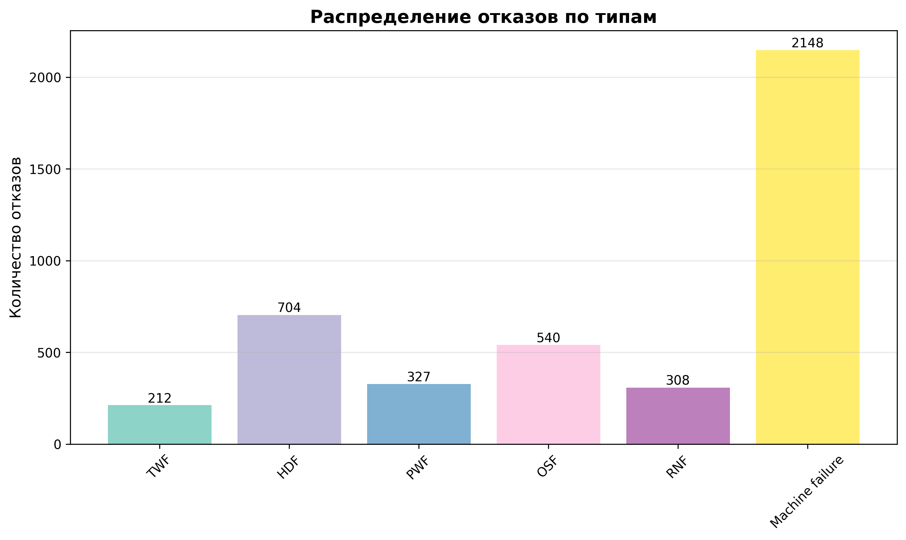
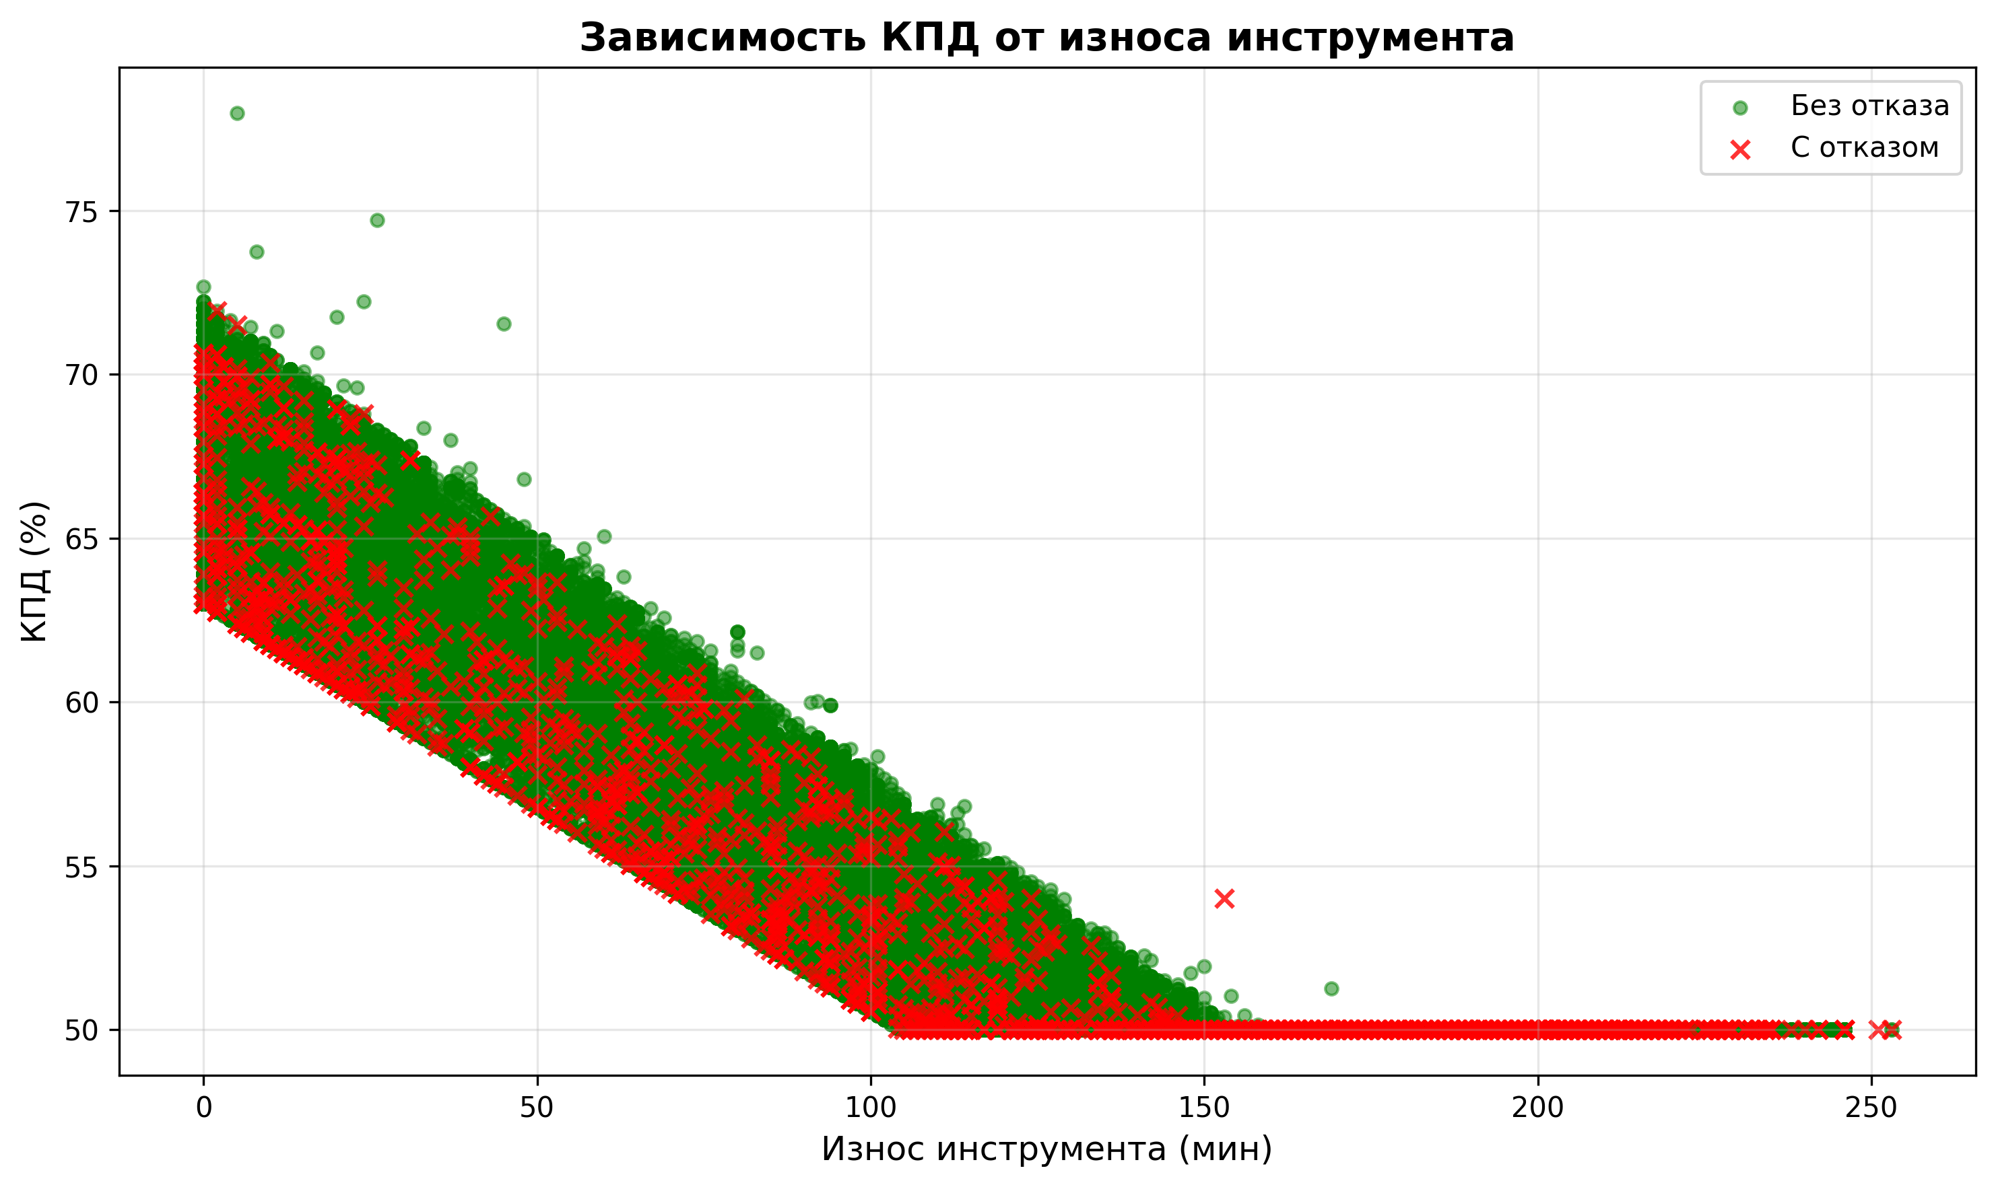
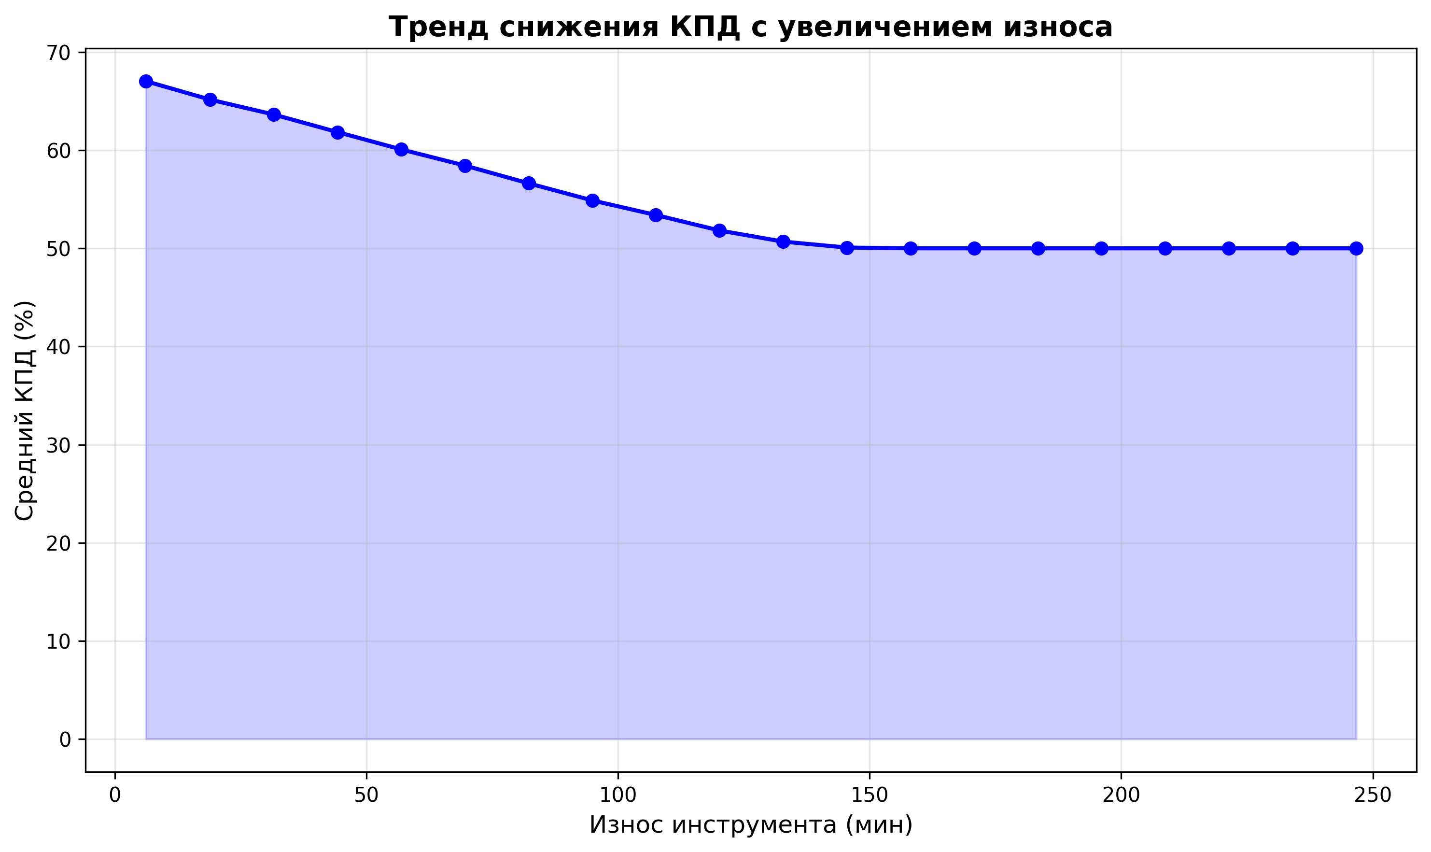
EDA — разведочный анализ данных:
Распределение отказов
КПД vs износ инструмента
Тренд КПД по износу
Ключевые выводы EDA:
· Средний КПД: 55,82% | Средний износ: 104,4 мин | Всего отказов: 4 239 (~1,8%)
· Сильная отрицательная корреляция КПД и износа инструмента
· Отказы чаще при износе ~1,2× выше среднего
· Рекомендации: оповещение при КПД < 80%, замена инструмента ~200 мин

Slide 7
ML-модель: CatBoostClassifier:
Алгоритм: CatBoostClassifier
· Градиентный бустинг с нативной поддержкой категориальных признаков
· Нативная работа с Type, флагами отказов (TWF, HDF, PWF, OSF)
Ключевые параметры:
· auto_class_weights = Balanced — борьба с дисбалансом классов (~1,6%)
· Early stopping по AUC на validation set
· Валидация: stratified hold-out 80/20
Конфигурация: src/config.py (CATBOOST_PARAMS)
Важность признаков (Top-5):
· Torque [Nm]: 11,37 | Air temperature [K]: 10,75
· Rotational speed [rpm]: 10,68 | air_mass: 9,97 | Tool wear [min]: 9,87

Slide 8
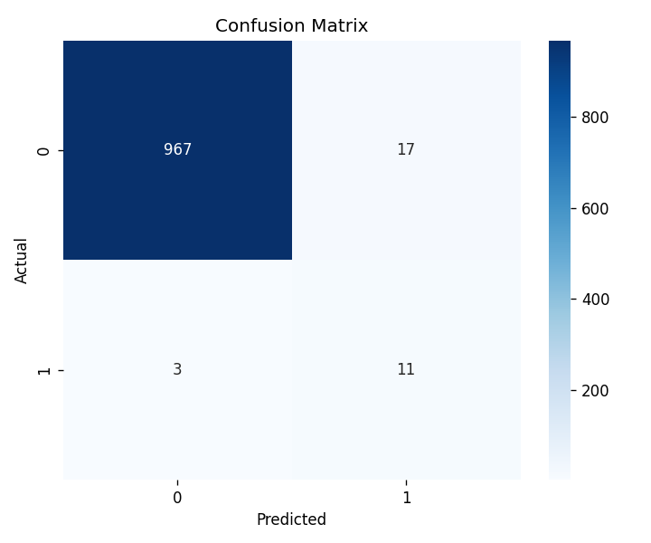
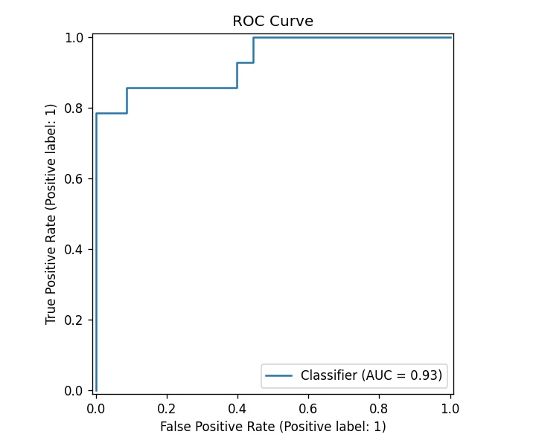
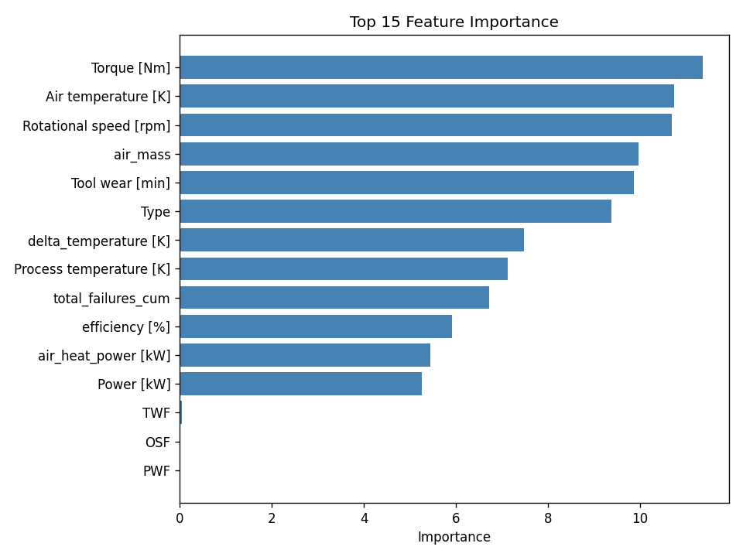
Метрики модели:
Текущие метрики пайплайна:
(smoke 5 000 строк, stratified 80/20)
ROC-AUC: 0,934
Recall: 0,786
Precision: 0,393
F1: 0,524
Accuracy: 0,980
Время обучения: ~5,3 с
Низкий Precision типичен для
несбалансированного класса:
модель агрессивнее ловит отказы
(высокий Recall)

Slide 9
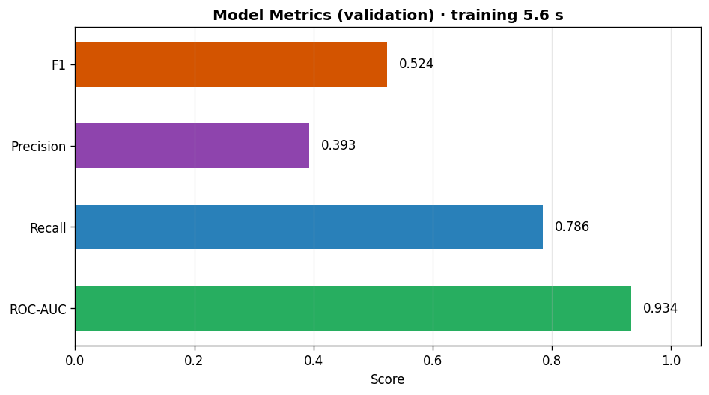
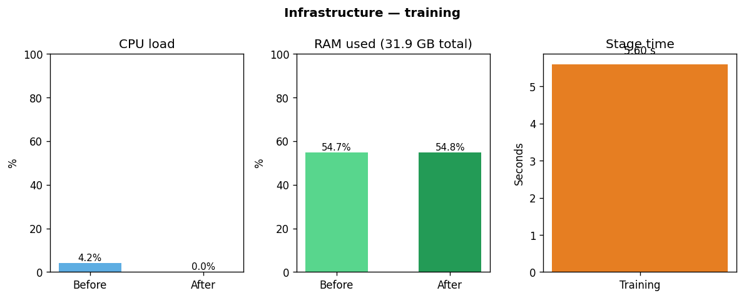
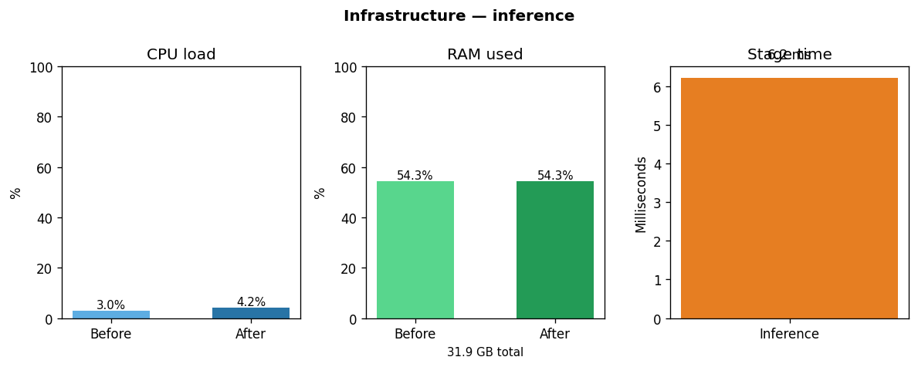
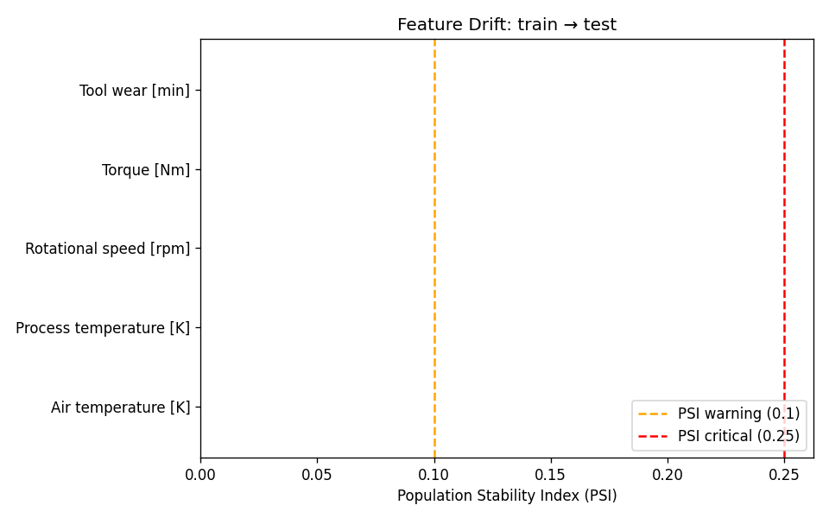
Мониторинг модели и инфраструктуры:
Метрики модели
Инфраструктура (обучение)
Инфраструктура (инференс)
Data Drift (PSI)

Slide 10
Что отслеживает мониторинг:
При обучении:
· Качество модели: ROC-AUC, Recall, Precision, F1 → MLflow + metrics.json
· Качество данных: пропуски, target_rate, распределение Type → data_quality.json
· Инфраструктура: CPU/RAM до/после, время обучения (psutil)
При инференсе:
· Доля risk_level=Высокий в прогнозах
· PSI (Population Stability Index) — дрейф признаков train→test
· CPU/RAM до/после, время инференса (rows_per_sec)
Текущий статус дрейфа:
· overall_status = stable | PSI < 0,001 по всем признакам
· Модель стабильна на test-выборке

Slide 11
Docker и CI/CD:
Docker:
· Базовый образ: python:3.11-slim
· Воспроизводимость — фиксированные версии библиотек
· Изоляция — независимость от локального окружения
· docker compose up train | docker compose up mlflow (UI: localhost:5000)
CI/CD (GitHub Actions):
· checkout → setup-python 3.11 → pip install
· pytest -q — автоматические тесты
· docker build + smoke src.train --smoke в контейнере
Тестирование (pytest):
· test_load.py — схема train.csv
· test_features.py — формулы Power, efficiency
· test_train.py — smoke-обучение и метрики

Slide 12
Результаты инференса и рекомендации:
Прогнозы: 90 954 единицы оборудования (test.csv)
Распределение по уровню риска:
· Низкий риск: 45 477 (~50%)
· Средний риск: 36 381 (~40%)
· Высокий риск: 9 096 (~10%) ← приоритетное обслуживание
Рекомендации по обслуживанию:
· Низкая эффективность: настроить систему при КПД < 50% [Высокий приоритет]
· Критический износ: плановые замены при износе > 192 мин [Высокий приоритет]
· Высокий прогноз отказа: целевое обслуживание risk_level=Высокий [Высокий приоритет]
Время инференса: ~0,01 с (модель) / ~1,2 с (полный pipeline на 90 954 строк)

Slide 13
Итоги проекта:
Реализован автоматизированный ML-пайплайн:
ETL → CatBoost → MLflow → Инференс → Мониторинг
Достигнутые результаты:
· ROC-AUC = 0,934 | Recall = 0,786 — модель эффективно выявляет отказы
· 9 096 единиц оборудования (~10%) с высоким риском — приоритетное ТО
· Дрейф данных не выявлен (PSI < 0,001) — модель стабильна
Покрыты требования ТЗ:
· pytest, Docker, CI/CD, MLflow, мониторинг (PSI, CPU/RAM)
Дальнейшее развитие:
· Production-модель без флагов отказов (TWF/HDF/PWF/OSF)
· REST API для интеграции с IoT-системами
· Алерты при превышении порогов риска
GitHub: https://github.com/svscrip/auto_ML-prediction_machines_failures

Slide 14
Спасибо за внимание!
GitHub: https://github.com/svscrip/auto_ML-prediction_machines_failures

